Slide 1
Políticas de Cidadania e Garantia de Direitos: panorama nacional e possibilidade de participação social
Felipe Athayde Lins de Melo
felipealmelo@cnj.jus.br
Notes:
SLIDE 4
O Justiça Presente nasceu em janeiro de 2019 a partir de uma parceria inédita entre CNJ e o Programa das Nações Unidas para o Desenvolvimento para enfrentar os problemas estruturais de nosso sistema prisional e socioeducativo, com recursos repassados pelo Ministério da Justiça e Segurança Pública. Nossa principal preocupação é a urgência de resultados, com entregas iniciadas neste ano e melhorias perceptíveis já em 2020.
Embora o Justiça Presente tenha se construído a partir de experiências anteriores do CNJ, acreditamos que o principal diferencial é a atuação em parceria com atores locais, potencializada com a alocação de equipes a 27 unidades da federação, algo nunca visto no país. Também é inédito o esforço para que as ações pensadas nacionalmente sejam customizadas à realidade de cada estado, com a criação de 27 planos executivos.

Slide 2
SITUAÇÃO INICIAL
Diagnóstico preliminar das ações de atenção às pessoas egressas realizado no âmbito de consultoria do PRODOC BRA14/011, parceria do PNUD com o Depen
Necessidade de implantar equipamentos de atenção às pessoas egressas onde não existem ou de facilitar para que atuem de acordo com a proposta de política nacional elaborada pelo DEPEN/PNUD
Necessidade de diagnóstico sobre execução local das políticas de cidadania e garantia de direitos
Necessidade de potencializar a execução dos convênios federais celebrados
Baixa regulação para execução das políticas e para seu monitoramento e fiscalização pelo Poder Judiciário
Alinhamento insuficiente entre Judiciário e Executivo para execução de políticas de cidadania para pessoas privadas de liberdade e egressas do sistema prisional
Necessidade de potencializar a atuação da sociedade civil nas políticas de cidadania, mediante um modelo de governança que favoreça a participação e o controle social

Slide 3
DETALHAMENTO – AÇÕES DE FASE 1
ATENÇÃO ÀS PESSOAS EGRESSAS
Atualização sobre o estado da arte das iniciativas de atenção às pessoas egressas no Brasil: visita em campo, levantamento de experiências e normativos, gargalos na execução relativos ao alinhamento com o Judiciário (prazos, respostas para incidentes, fluxos, etc)
Elaboração de modelagem do Escritório Social como estrutura de fomento para replicação nas Ufs, estabelecendo 04 modulações distintas e 01 modulação virtual (parceria FAP-DF) e identificação da modulação do Escritório Social adequada a cada UF
Minuta de resolução CNJ em preparação (normatização do Escritório Social)
Contratação de consultorias para sistematização, publicação e capacitação de atores relevantes nas metodologias do Escritório Social (mobilização de pré-egressos e singularização do atendimento), em andamento
Conclusão de material sobre a metodologia de singularização da pena (parceria DEPEN – UFMG) e oferta dos cursos para atores relevantes das políticas penais

Slide 4
DETALHAMENTO – AÇÕES DE FASE 1
INCLUSÃO PRODUTIVA
Identificação de normativos estaduais e municipais de fomento ao trabalho
Em preparação: modelo de referência para plano estadual de trabalho, contemplando proposta de normativas para cessão de espaços em unidades prisionais, modelos de PLs para isenção fiscal e para cotas de egressos, arranjos institucionais para mobilização da iniciativa privada e do Poder Público, modelos de contratos para regimes fechado e semiaberto
Articulação para replicação do projeto de empreendedorismo do Instituto Humanitas 360
Pactuação de Acordo de Cooperação Técnica com Federações das Indústrias (em andamento)

Slide 5
DETALHAMENTO – AÇÕES DE FASE 2 e 3
Resolução para institucionalização do Escritório Social (CNJ), em elaboração
Articulação de apoio do Judiciário para favorecer a implantação das diversas modulações do Escritório Social, conforme perfil de cada UF
Resolução sobre destinação de penas pecuniárias (CNJ), em elaboração
Capacitação e formação de atores relevantes para as metodologias do Escritório Social
Realização de diagnóstico sobre o estágio de execução das políticas públicas em prisões
Elaboração de modelo de governança do Justiça Presente
Elaboração de critérios para identificação e reconhecimento de boas práticas em gestão prisional

Slide 6
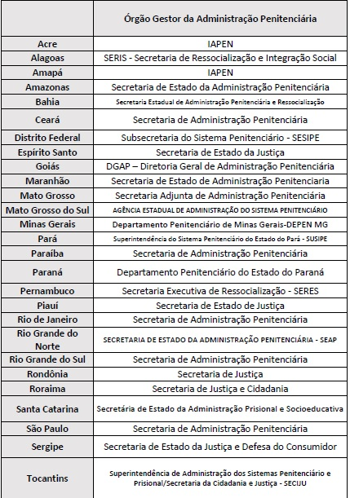
PANORAMA DA GESTÃO PRISIONAL

Slide 7
PANORAMA DA GESTÃO PRISIONAL
Em 13 estados, tem-se a administração penitenciária sob a responsabilidade de órgãos próprios de gestão, mesmo que haja grande variedade de denominações destes órgãos, tais como Secretaria de Justiça ou Secretaria de Administração Penitenciária;
Em 03 estados, há órgãos próprios de gestão prisional, vinculados a outras Secretarias de Estado. Nesses casos, os órgãos possuem autonomia financeira e administrativa, mas status inferior a uma Secretaria;
Em 06 estados, a gestão prisional fica subordinada a uma Secretaria, sem autonomia financeira ou administrativa;
Em dois estados não existe um órgão específico para a administração penitenciária, estando a gestão do aparato prisional inserida num conjunto mais amplo de atribuições de Secretarias de Justiça.

Slide 8
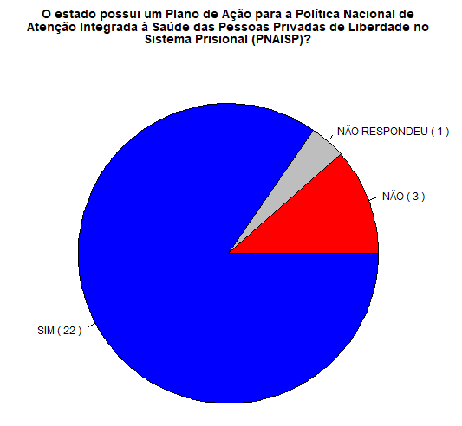
PANORAMA DAS ASSISTÊNCIAS - Saúde
Fonte: Justiça Presente, 2019.

Slide 9
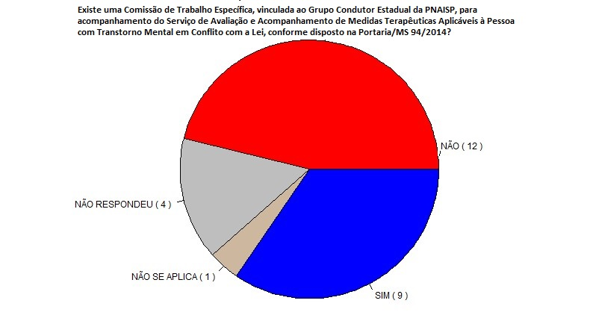
PANORAMA DAS ASSISTÊNCIAS – Saúde Mental
Fonte: Justiça Presente, 2019.

Slide 10
PANORAMA DAS ASSISTÊNCIAS – Saúde da Mulher
Fonte: Justiça Presente, 2019.

Slide 11
PANORAMA DAS ASSISTÊNCIAS - Educação
Fonte: Justiça Presente, 2019.

Slide 12
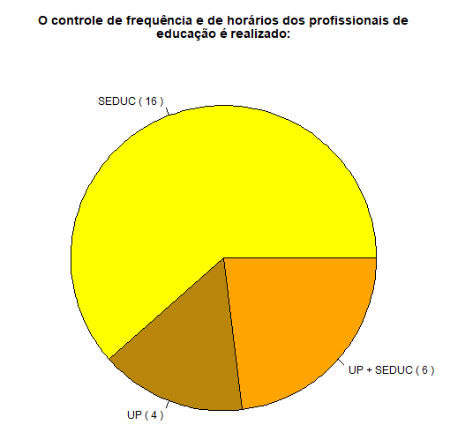
PANORAMA DAS ASSISTÊNCIAS - Educação
Fonte: Justiça Presente, 2019.

Slide 13
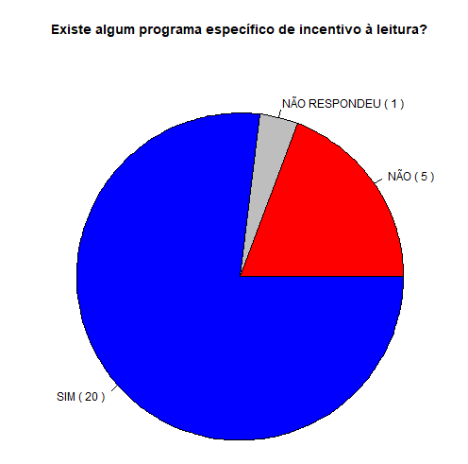
PANORAMA DAS ASSISTÊNCIAS - Cultura
Fonte: Justiça Presente, 2019.

Slide 14
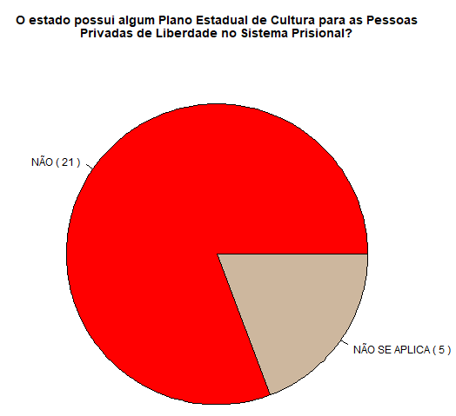
PANORAMA DAS ASSISTÊNCIAS - Cultura
Fonte: Justiça Presente, 2019.

Slide 15
PANORAMA DAS ASSISTÊNCIAS – Trabalho e Renda
Fonte: Justiça Presente, 2019.

Slide 16
PANORAMA DAS ASSISTÊNCIAS – Assistência material
Fonte: Justiça Presente, 2019.

Slide 17
PANORAMA DAS ASSISTÊNCIAS – Assistência Social
Fonte: Justiça Presente, 2019.

Slide 18
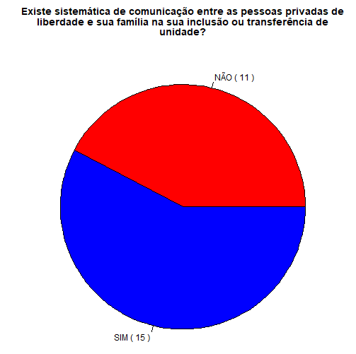
PANORAMA DAS ASSISTÊNCIAS – Assistência Social
Fonte: Justiça Presente, 2019.

Slide 19
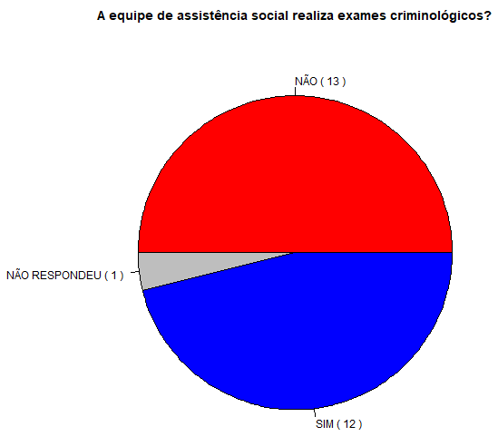
PANORAMA DAS ASSISTÊNCIAS - Assistência Social
Fonte: Justiça Presente, 2019.

Slide 20
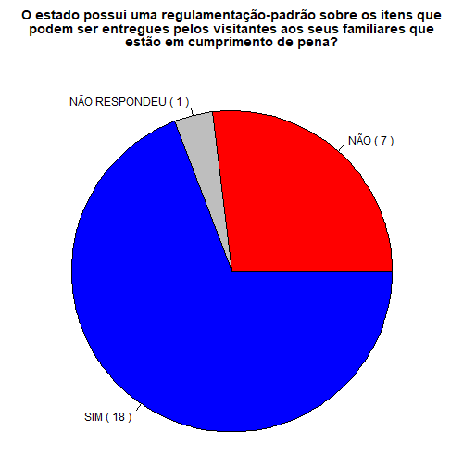
PANORAMA DAS ASSISTÊNCIAS - Assistência Social
Fonte: Justiça Presente, 2019.

Slide 21
PANORAMA DAS ASSISTÊNCIAS – Assistência Religiosa
Fonte: Justiça Presente, 2019.

Slide 22
PANORAMA DAS ASSISTÊNCIAS – Respeito às Diversidades
Fonte: Justiça Presente, 2019.

Slide 23
PANORAMA DAS ASSISTÊNCIAS – Respeito à Dignidade Humana
Fonte: Justiça Presente, 2019.

Slide 24
PANORAMA DAS ASSISTÊNCIAS – Respeito à Dignidade Humana
Fonte: Justiça Presente, 2019.

Slide 25
PANORAMA DAS ASSISTÊNCIAS – Atenção às Pessoas Egressas
Fonte: DEPEN, 2017.

Slide 26
Fomento para uma Política de Atenção às Pessoas Egressas: o Escritório Social

Slide 27
Implantado no Espírito Santo de forma pioneira, em 20 de abril de 2016, o Escritório Social foi parte do projeto Cidadania nos Presídios, do Conselho Nacional de Justiça (CNJ), sendo agora retomado no bojo do Programa Justiça Presente.
O Escritório Social é um equipamento público de gestão compartilhada entre os Poderes Judiciário e Executivo, responsável por realizar acolhimento e encaminhamentos das pessoas egressas do sistema prisional e seus familiares para as políticas públicas existentes, articulando uma política intersetorial e interinstitucional de inclusão social que se correlaciona e demanda iniciativas de diferentes políticas públicas estaduais e municipais, sistemas e atores da sociedade civil
Precedentes

Slide 28
MODELO DE GESTÃO PARA UM ESCRITÓRIO SOCIAL
Modelo de gestão
Poder Judiciário
ACT
Poder Executivo
Políticas públicas
VEP
Gestão Prisional
Gestão governamental
Estabelecimentos prisionais
Gerência e operações
Articulação de políticas

Slide 29
MODULAÇÕES E ESTÁGIOS DO FOMENTO À IMPLANTAÇÃO DOS ESCRITÓRIOS SOCIAIS
5 modulações elaboradas para implementação do equipamento, buscando atender às especificidades de diferentes localidades;
Tratativas avançadas com 16 localidades (14 estados + 2 municípios) para implementação do equipamento, em consonância com a realidade local;
Desenvolvimento de metodologias de mobilização de pré-egressos singularização do atendimento;
Processos formativos com atores locais sobre metodologias agendados para outubro;
Reconhecimento dos Escritórios Sociais pelo escritório brasileiro do Programa das Nações Unidas para o Desenvolvimento (PNUD) como um dos projetos de destaque regional;
Processo de revisão de fluxos e melhorias no equipamento do Espírito Santo e nos serviços (Patronato e Escritório Social) de Curitiba;
Apoio aos Estados na submissão de propostas para o Edital do DEPEN (SICONV) destinado às pessoas egressas.

Slide 30
METODOLOGIAS DE UM ESCRITÓRIO SOCIAL
Singularização do atendimento: trata-se de metodologia de identificação de demandas e potenciais de cada sujeito que procura pelos serviços. A singularização baseia-se na compreensão dos vínculos e relações entre sujeito e suas esferas de sociabilidade, superando a perspectiva da individualização, cujo foco recai sobre os atributos individuais. No processo de singularização busca-se mapear as trajetórias de vida dos sujeitos e suas interações sociais, visando ao fortalecimento de esferas de sociabilidade que permitam superar as condições de vulnerabilidade em se encontram.
Mobilização de pré-egressos: esta metodologia está voltada para a criação de vínculos entre a política de atenção às pessoas egressas e as pessoas em privação de liberdade, sobretudo no período final de cumprimento de pena. Sua finalidade é não somente dar conhecimento acerca do Escritório Social, mas identificar as demandas que são requeridas pelos sujeitos e, a partir delas, mobilizar redes de políticas e instituições para promover o atendimento. Compreende-se que esta articulação é capaz de mobilizar o interesse dos sujeitos, criando os vínculos necessários para gerar sua participação na política.
Articulação de redes: trata-se da mobilização de redes de instituições da sociedade civil e da vinculação das políticas públicas, a fim de atender as demandas encontradas.

Slide 31
PARCERIA COM O DEPARTAMENTO PENITENCIÁRIO NACIONAL
Publicação dos documentos de referência:
Modelo de Gestão da Política Prisional
Proposta de Política Nacional de Atenção às Pessoas Egressas do Sistema Prisional
Alinhamento para seleção de projetos no âmbito da Portaria DEPEN/MJ 212/2018
Alinhamento para desenvolvimento de projeto conjunto para fomento à Economia Solidária no âmbito das políticas penais
Mobilização de atores relevantes (Ministério da Cidadania e Rede de Incubadoras Tecnológicas de Cooperativas Populares)
Prospecção de fontes de recursos
Desenho participativo do projeto

Slide 32
ALINHAMENTOS ENTRE O MODELO DOS ESCRITÓRIOS SOCIAIS E OS CONSELHOS DA COMUNIDADE
Possibilidade de execução de projetos na metodologia de mobilização de pré-egressos
Possibilidade de atuação como “Porta de saída” do Escritório Social
Possiblidade de execução de ações na modalidade II do Escritório Social
Jogar luzes sobre a execução penal

Slide 33
REFERÊNCIAS BIBLIOGRÁFICAS
CONSELHO NACIONAL DE JUSTIÇA. Diagnóstico de execução das políticas públicas em prisões / Programa Justiça Presente - 2019. Organização de Felipe Athayde Lins de Melo. Brasília: CNJ; PNUD, no prelo.
DEPEN – Departamento Penitenciário Nacional e PNUD – Programa das Nações Unidas para o Desenvolvimento. Proposta de Política Nacional de Atenção às Pessoas Egressas do Sistema Prisional. Elaboração de Felipe Athayde Lins de Melo. Brasília: DEPEN, 2017.
DEPEN – Departamento Penitenciário Nacional e PNUD – Programa das Nações Unidas para o Desenvolvimento. Modelo de Gestão da Política Prisional. Elaboração de Felipe Athayde Lins de Melo. Brasília: DEPEN, 2016.

Slide 34
PARCEIROS

